Slide 1
A levéltári iratátadás módja és jogszabályi háttere
Boross István
igazgató

Slide 2
Jogszabályok, SZABÁLYZATOK
Az iratok levéltárba adását meghatározó főbb jogszabályok
1995. évi LXVI. törvény a köziratokról, a közlevéltárakról és a magánlevéltári anyag védelméről
27/2015. (V.27.) EMMI rendelet a közlevéltárak és a nyilvános magánlevéltárak tevékenységével összefüggő szakmai követelményekről
335/2005. (XII. 29.) Korm. rendelet a közfeladatot ellátó szervek iratkezelésének általános követelményeiről
34/2016. (XI. 30.) EMMI rendelet az elektronikus formában tárolt iratok közlevéltári átvételének eljárásrendjéről és műszaki követelményeiről
Minden közfeladatot ellátó szerv egyedi iratkezelési szabályzata (a fenti jogszabályok alkalmazásával, levéltári és kormányhivatali jóváhagyással)

Slide 3
Iratselejtezés
Előzetes véleményezés – a selejtezési jegyzőkönyv megküldése a mellékletét képező tételszintű iratjegyzékkel együtt elektronikus formában (e-mailben) a levéltár címére
A selejtezési jegyzőkönyv beküldése hivatali kapun keresztül vagy postai úton (legalább két példányban). Elektronikus forma esetén a jegyzőkönyv és a tételszintű iratjegyzék egy közös fájlban küldendő.
Digitális hitelesítés!
Iratok visszatartása – a Levéltár jogszabályi felhatalmazás alapján tarthat vissza iratokat a selejtezendő anyagból – ezért jóváhagyásig az iratok rendjének fenntartása szükséges
Selejtezési idő megállapítása – keletkezési évet követő naptári évtől számítjuk
Selejtezés az iratok keletkezésekor hatályos irattári terv alapján történjen – a selejtezési jegyzőkönyvben és a tételjegyzékben feltüntetendő a selejtezés alapját képező irattári terv
Selejt megsemmisítése – az iratokat csak a levéltár által záradékolt jegyzőkönyv visszaérkezése után szabad megsemmisíteni

Slide 4
Iratátadás – iratátvétel előkészítése 1.
Nem selejtezhető, maradandó értékű iratok levéltárba adása – jelentősége – megőrzés a jövőnek
15 év őrzési idő letelte után általában, ha az irattári terv másként nem rendeli – jelenleg 2008-ig
Őrzési idő számítása – keletkezési évet követő naptári évtől számítjuk
Iratátadás formája – az iratokat teljes, lezárt évfolyamokban, segédletekkel (részletezni: iktatókönyv, mutatókönyv) együtt, nem fertőzött állapotban, savmentes dobozban, az átadó költségére kell lebonyolítani
Képviselő-testületi jegyzőkönyvek átadása – őrzési idejű lejárta után át kell adni – első példányok, lehetőleg bekötve

Slide 5
Iratátadás – iratátvétel előkészítése II.
Selejtezésből visszatartott iratok – a nem selejtezhető iratok között kell elhelyezni ugyanazon év selejtezésből visszatartott iratait is (a jegyzőkönyvön is fel kell tüntetni, hogy a nem selejtezhető, lejárt őrzési idejű iratokon kívül selejtezésből visszatartott iratokat is átadnak)
Iratátadási jegyzőkönyv előzetes egyeztetése – az átadni kívánt iratokról készült/készülő jegyzőkönyvet és raktári egység szintű iratjegyzéket el kell küldeni a levéltárnak e-mailben – a raktári egység szintű iratjegyzék lehetőleg excelben
Raktári egység szintű iratjegyzéken az iratok sorrendje – évek folyamatos növekvő sorrendje, azon belül irattári tételszámok növekvő sorrendje – ha egy tétel egy adott évből több dobozban kerül elhelyezésre, akkor a tételen belül az iktatószámok -tól -ig szerepeljenek.
Dobozok feliratozása – az iratjegyzék és a dobozok közti szinkronitás ellenőrzése

Slide 6
Iratátadás-átvételi jegyzőkönyv
Iratátadási jegyzőkönyv – a jegyzőkönyvet az átadás helyszínére (a levéltár épületébe) kell elhozni papíralapon az átadásra kerülő iratokkal együtt, két példányban, lebélyegezve, aláírva
Több szerv iratainak átadása – ha korábbi tanács, korábbi önkormányzati hivatali forma (pl. körjegyzőség) vagy kirendeltségek iratait is átadják, mindegyikről készüljön külön raktári egység szintű iratjegyzék, 1. sorszámmal kezdődően
Raktári egységek számozása – a köteteket is le kell számozni, nem csak a dobozokat, sőt, a CD-t, DVD-t is fel kell venni sorszámmal ellátva a jegyzékre!
Külön raktári egység szintű iratjegyzékre kerüljenek az átadandó iratok a segédletekkel, és külön jegyzékre a képviselő-testületi jegyzőkönyvek is (tanácsi anyagnál szintén külön az iktatott iratok és segédleteik, valamint külön a tanács- és vb-ülési jegyzőkönyvek)
Segédletek – az átadandó iratok után sorolják fel a segédleteket – elektronikus iktatókönyv esetén kérjük, hogy CD-re vagy DVD-re kimentve adják át iratkezelő szoftverről kimentett adattartalmat, ellenőrizve, hogy az adatok visszakereshetők, az egyes ügyiratok beazonosíthatók (excel)

Slide 7
Iratátadással kapcsolatos egyéb kérdések
1990 előtti iratok átadása – többen átadták az elmúlt időszakban – várjuk a továbbiakat – ki fog menni egy értesítés a Kormányhivatalon keresztül
1974 előtti iratok átvétele selejtezés nélkül
Magániratok átadása (pl. iskolaigazgató iratai) – előzetes egyeztetés szükséges – ajándékozás címén kerülhet levéltárba
Választási jegyzőkönyvek – 1. példányait 90 nap után a Nemzeti Választási Irodának kell beküldeni, onnan kerül a Magyar Nemzeti Levéltárba. A nyomtatványok 2. példányait a választás évében keletkezett, maradandó értékű iratokkal együtt 15 év őrzési idő után kell az illetékes vármegyei levéltárnak átadni. (Semmiképpen se küldjék be borítékban, 90 nap után!) (A Veszprém Vármegyei Területi Választási Iroda vezetőjével a vármegyei jegyzővel egyeztettük.)
Forduljanak munkatársainkhoz bizalommal felmerülő kérdés esetén!

Slide 8
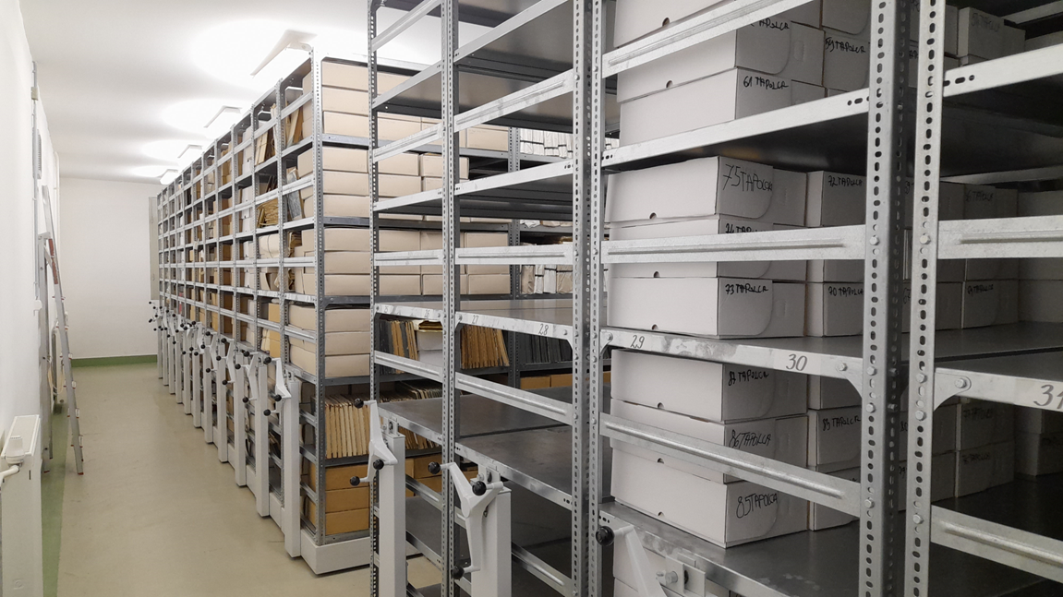
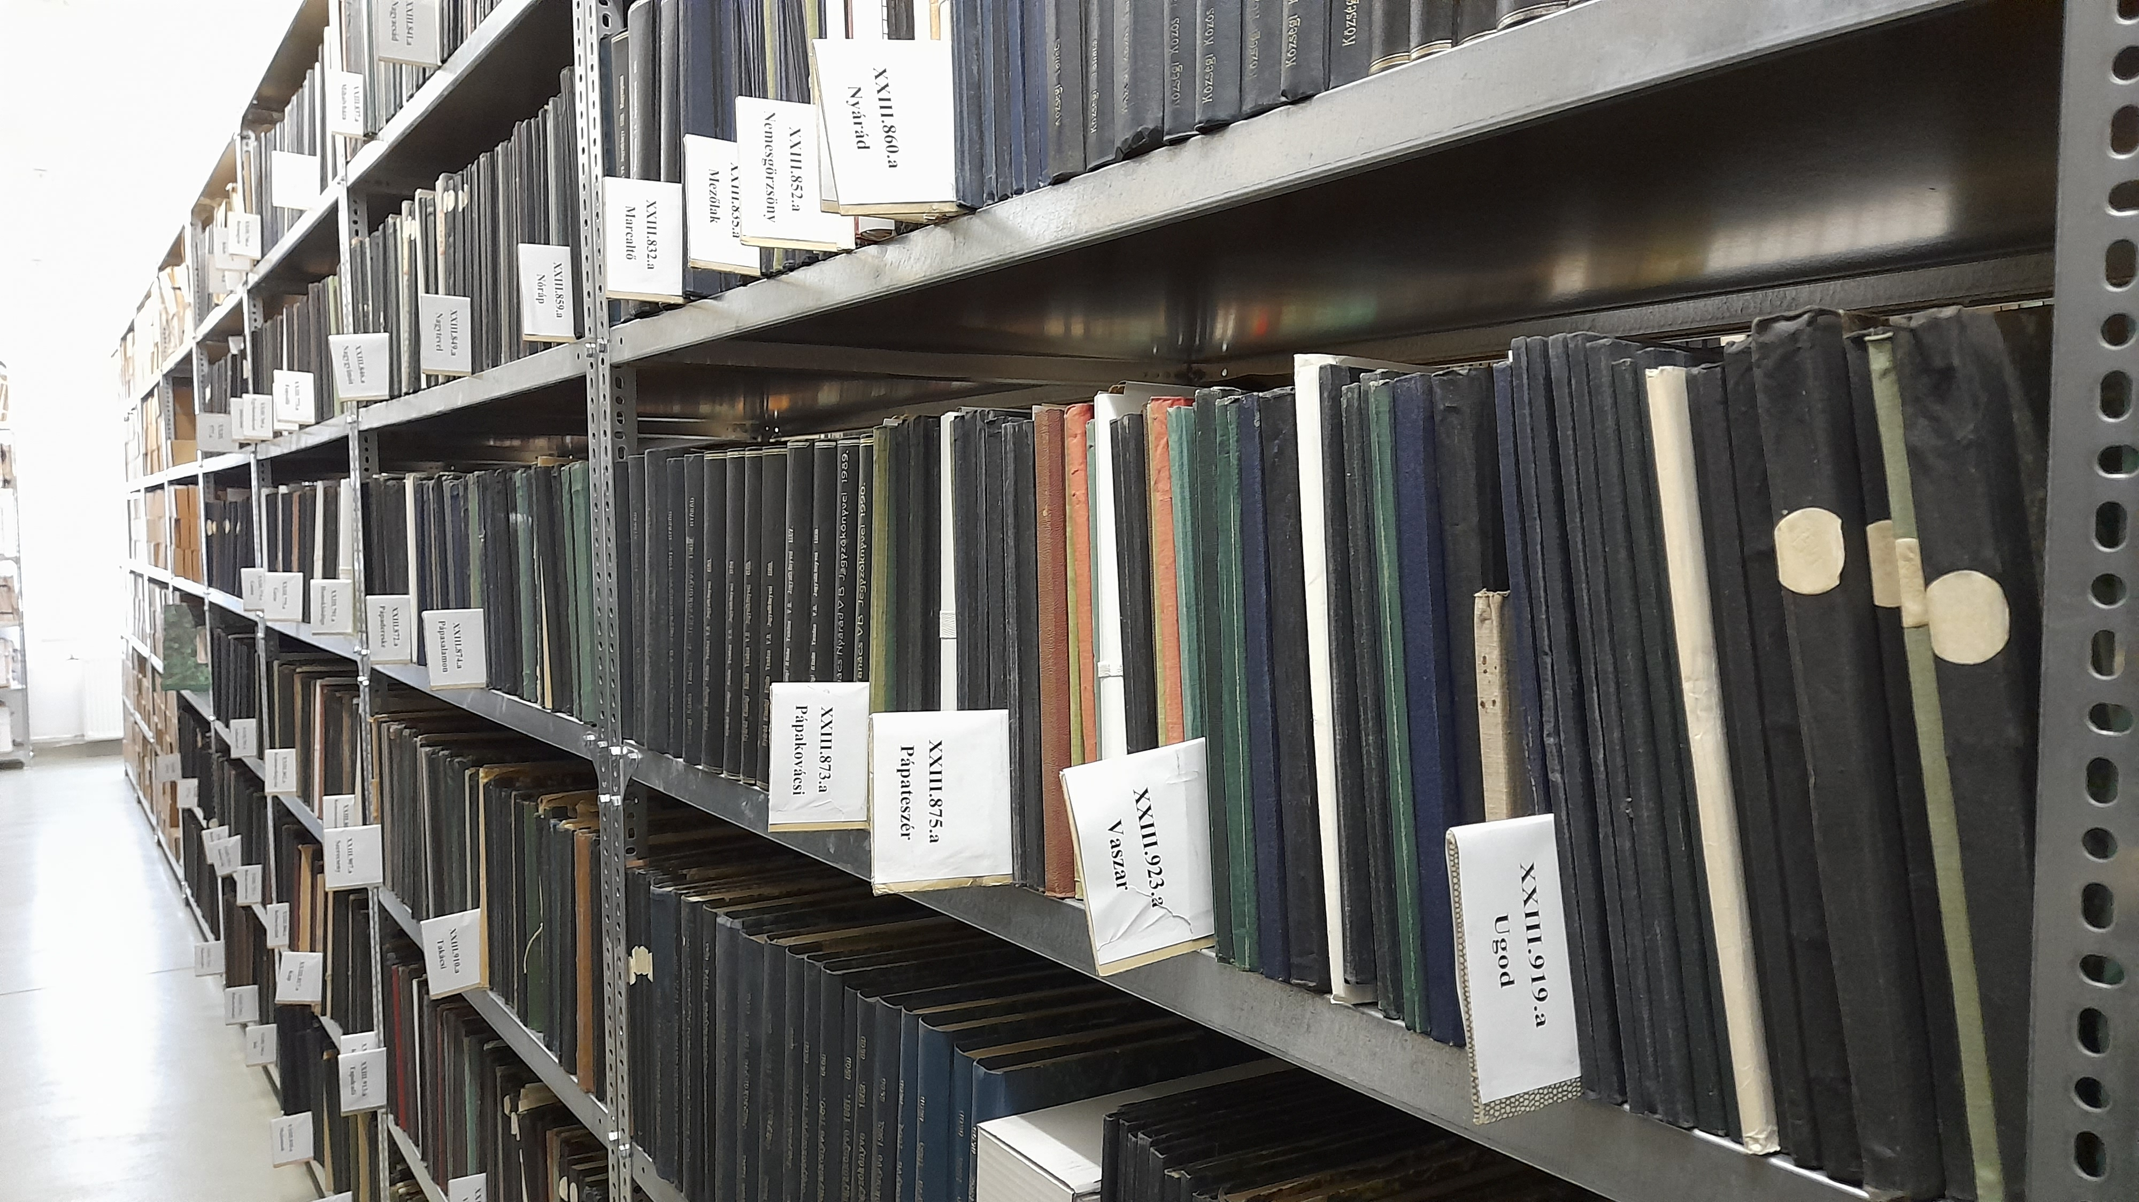
Levéltári raktárak

Slide 9
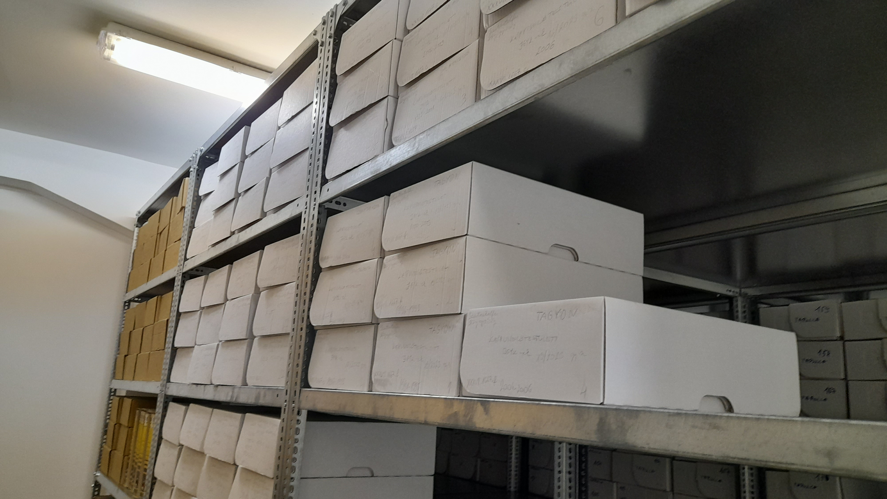
Önkormányzati iratok tárolása

Slide 10
Köszönöm a figyelmet!
https://mnl.gov.hu/veml
https://www.facebook.com/MNL.VeVL

